Slide 1
LEZIONE DEL 08/04/2020
TERZA PARTE

Slide 2
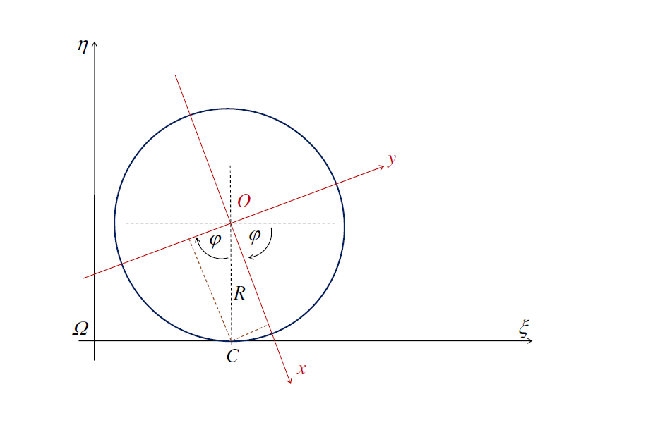
Disco che rotola senza strisciare su una guida rettilinea. Il vincolo di rotolamento puro è liscio.
considerando l’angolo di rotolamento φ come parametro lagrangiano.
Se C è il punto di contatto e F_{rot} è la forza che impone il vincolo, dobbiamo calcolare

Slide 4
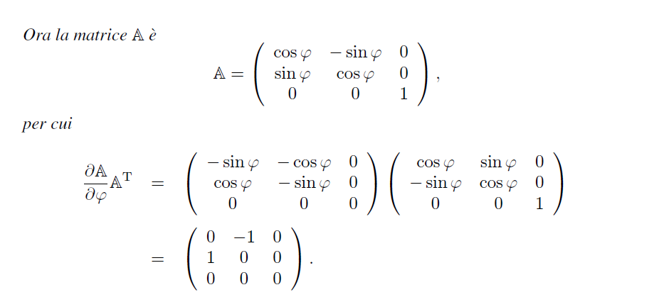

Slide 5
il vincolo di rotolamento è liscio

